Slide 1
Date & Time dan Stored Procedure
Setyabudi Utomo (4210151010)
Danang Sugiarto (4210151014)
Bimaswara Adam Noval (4210151023)

Slide 2
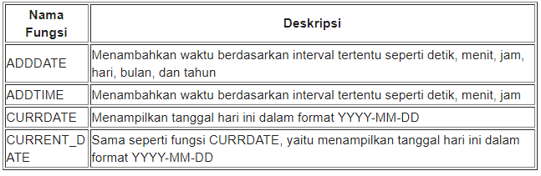
Definisi
Fungsi Date Time digunakan dalam operasi-operasi yang berhubungan dengan tanggal dan waktu, seperti menampilkan informasi tanggal dan waktu, menambahkan tanggal, menghitung selisih hari, dan lainnya.
http://nursalim83.blogspot.com/2015/11/menggunakan-fungsi-date-time-mysql.html

Slide 3
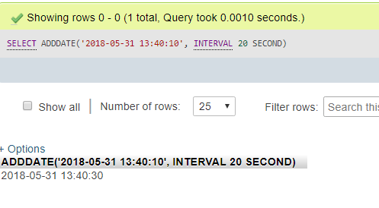
Contoh ADDDATE
Sintak dasar :
ADDDATE (data, INTERVAL value unit)

Slide 4
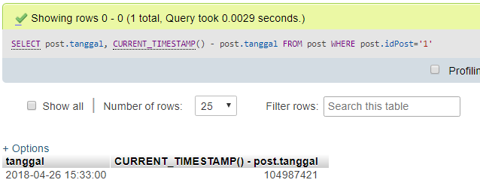
Contoh Penggunaan CURRENT_TIMESTAMP()
Sintak dasar :
SELECT CURRENT_TIMESTAMP();

Slide 5
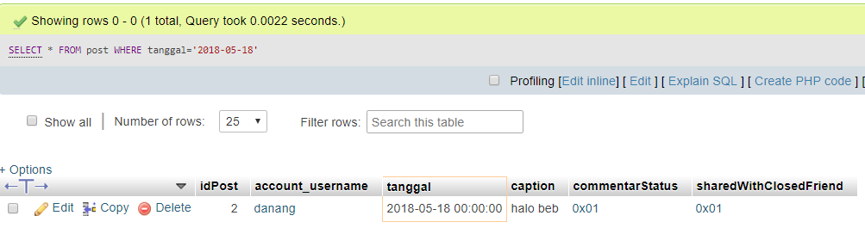
Contoh Pencarian Data dengan Date and Time

Slide 6
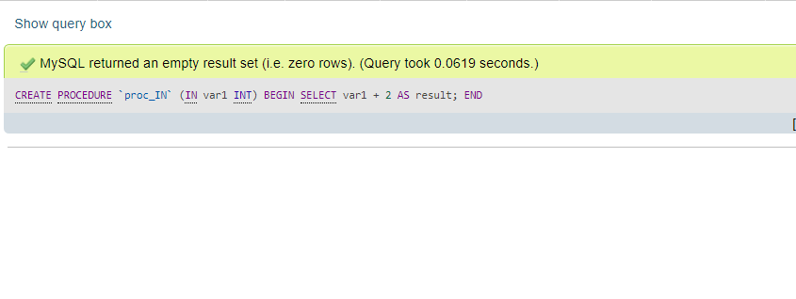
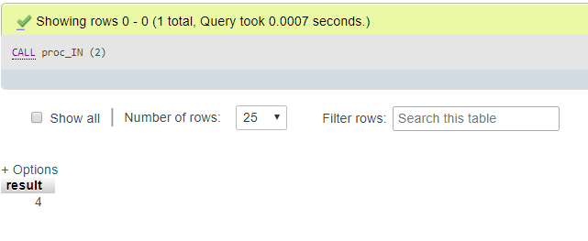
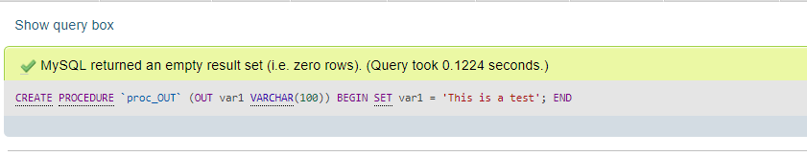
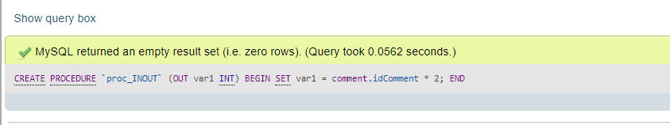
STORE PROCEDURE

